Slide 1
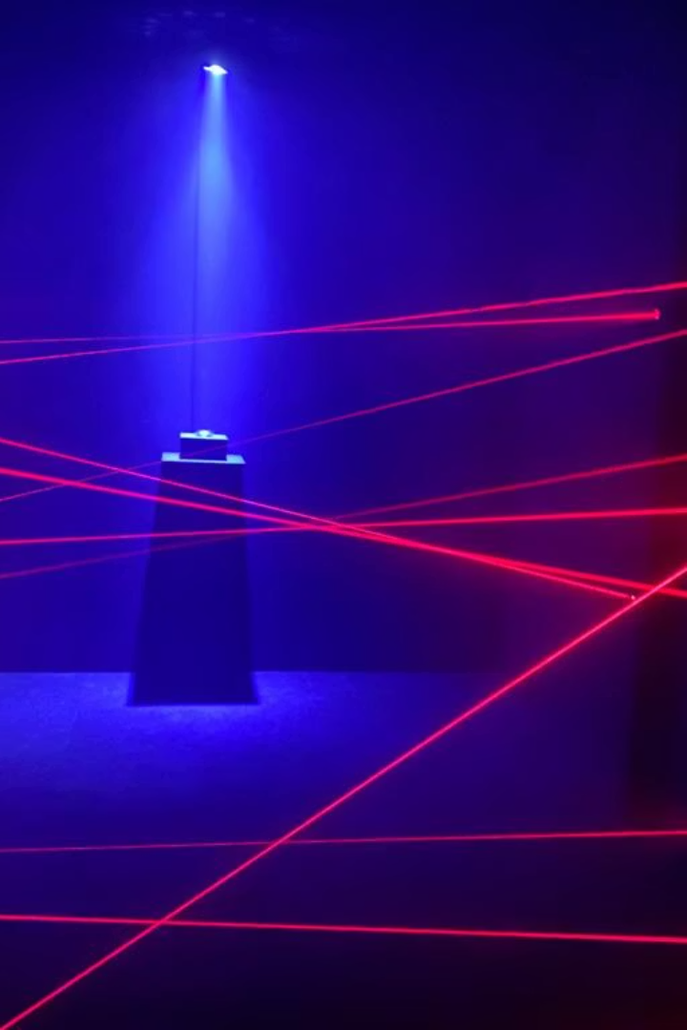
Kaip sukurti lazerių labirintą
Šiame STEAM iššūkyje mokysimės kurti ilgiausią lazerio kelią naudojant A3 formato kietą pagrindą, veidrodėlius, lazerį ir fizikos žinias apie atspindžio kampus.

Slide 2
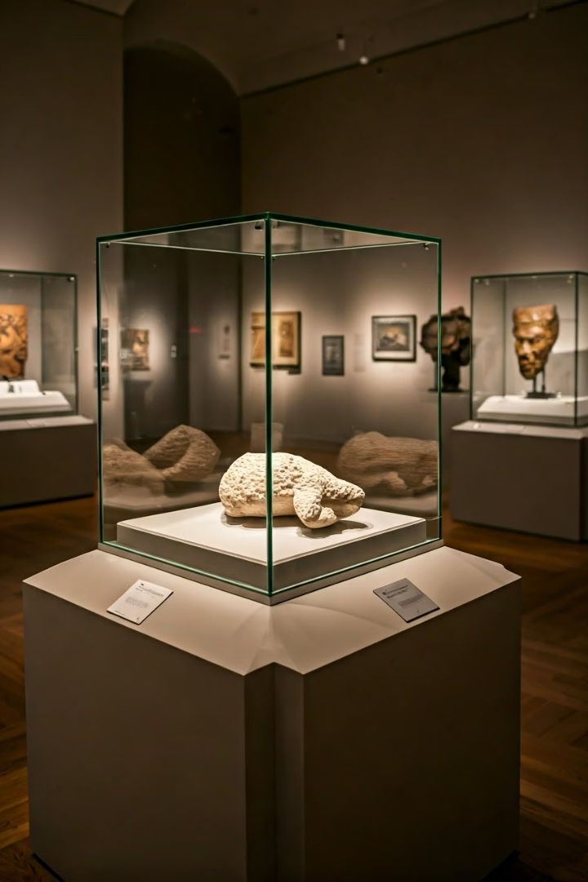
Pritaikymai realybėje
Muziejai
Saugo neįkainojamas meno vertybes ir eksponatus.
NASA
Naudoja panašias sistemas apsaugoti Mėnulio nusileidimo zonai.
Apsauga
Lazeriai aptinka įsibrovimus be fizinių barjerų.

Slide 3
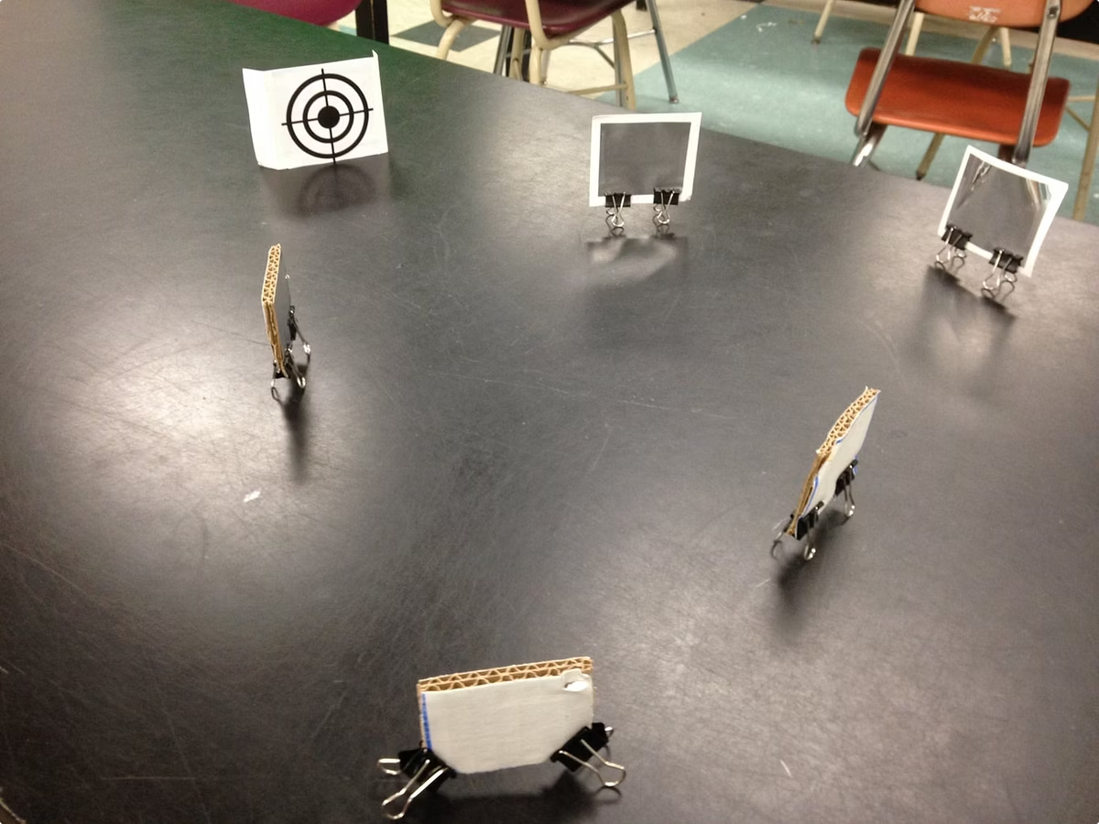
Iššūkio pristatymas
Uždavinys
Medžiagos ir priemonės
Sukurti ilgiausią vieno lazerio spindulio trasą naudojant A3 formato pagrindą ir veidrodėlius.
Veidrodėliai (kuo mažesnis skaičius)
Lazeris
A3 formato lenta ar kartonas
Laikikliai veidrodėliams (pvz. skalbinių segtukai)
Matlankiai, kampainiai, liniuotės, pieštukai
Languotas popieriaus lapas
Vertinimas
Ilgiausia lazerio trasa matuojama centimetrais.

Slide 4
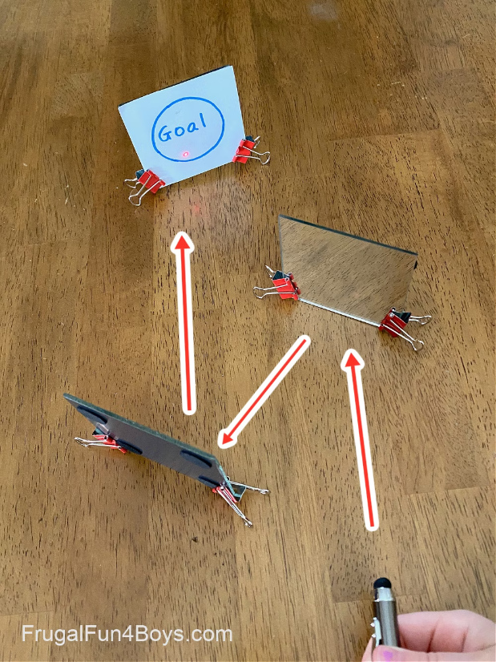
Šviesos elgesys
Kaip šviesa juda ir atsispindi?
Kaip galime nukreipti šviesos spindulį ten, kur norime?
Kas atsitinka keičiant kampą?
Kaip pagauti šviesos spindulį?

Slide 5
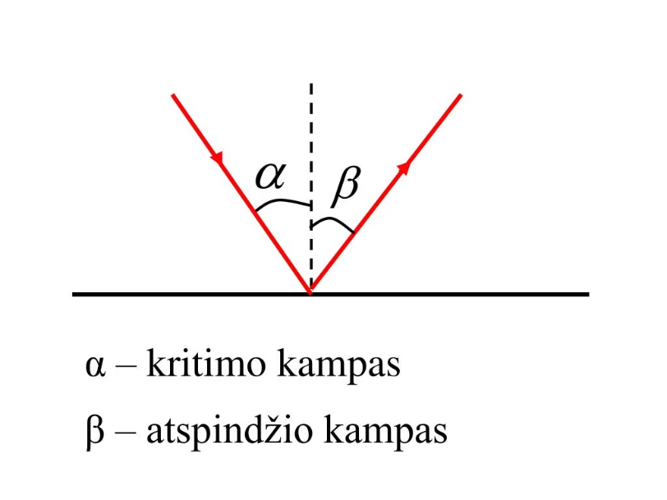
Kas yra šviesos atspindžio dėsnis?

Slide 6
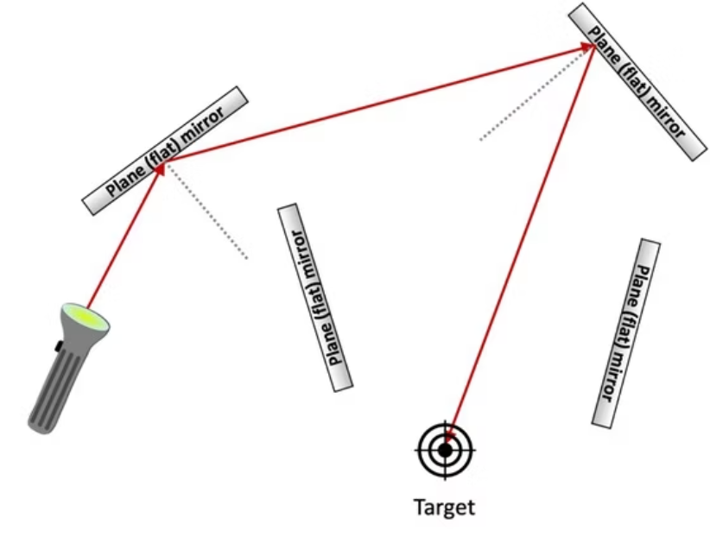
Planavimas ir braižymas
Suplanuokite lazerio kelią popieriaus lape.
Veidrodėlius išdėliokite taip, kad lazerio kelias būtų ilgiausias
Kurkite zigzago formas pasinaudodami šviesos atspindžio dėsniu
Išnaudokite visą A3 plotą tolygiai
Venkite spindulių kryžminimo, kad neatsirastų klaidingi signalai
Sukurkite savo unikalią labirinto temą, pvz. Egipto lobiai, kosminiai piratai, Eldorado miestas, povandeninis lobis ir t.t.

Slide 7
Inžinerinis iššūkis: ilgio maksimizavimas
Matematika
Apskaičiuokite optimalų veidrodėlių kampą ilgiausiam atspindžiui.
Veidrodėlių kiekis
Daug mažų veidrodėlių sukuria daugiau atspindžių nei vienas didelis.
Testavimas
Testuokite, keiskite, tobulinkite
Rezultatai
Fiksuokite trasos ilgį kiekviename etape.

Slide 8
Dizainas ir
konstravimas
Parenkite ir sukonstruokite galutinį lazerių labirinto variantą, kuriame mažiausias kiekis veidrodėlių sukūrė ilgiausią lazerio kelią.
Apipavidalinkite labirintą pagal pasirinktą tematiką. Ką saugo jūsų labirintas? Koks jo tikslas?

Slide 9
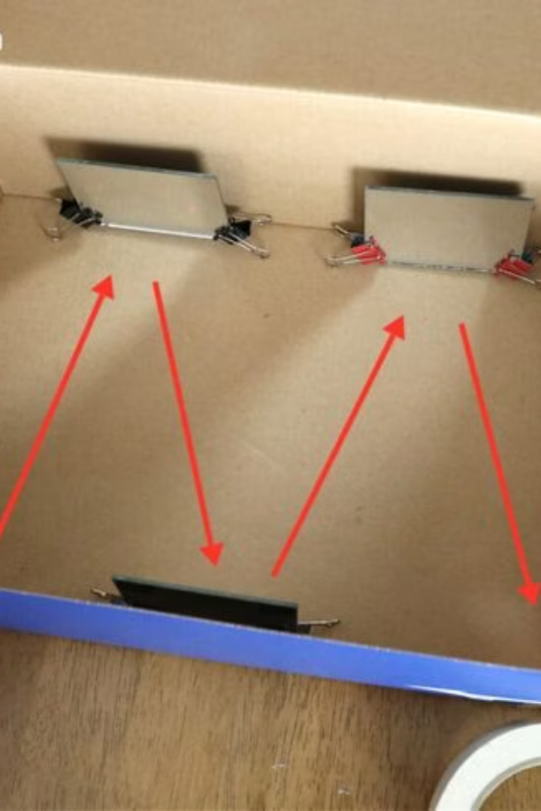
Parodykite, kaip keliauja jūsų šviesa
Kaip veikia jūsų labirintas?
Kodėl taip suplanavote?
Kas pavyko / ką keistumėte?

Slide 10
Vertinimas ir sėkmės kriterijai
Lazerio kelio ilgis
Ilgiausias kelias laimi iššūkį.
Sistemos stabilumas
Veidrodėliai turi stovėti stabiliai, lazerio spindulys turi nenutrūkti
Rezultatai
Kaip tiksliai apskaičiuoti atspindžio kampai ir lazerio ilgis.
Pristatymas
Parodykite galutinį modelį ir lazerio spindulio ilgio matavimo metodiką (kaip išmatavote atstumus?).
Kūrybiškumas
Papildomi sprendimai vertinami kaip privalumas.

